Slide 1

沿岸域物質循環モデル
の現状と課題
海洋生態系モデリングの最前線：成果、連携、次世代への展開
舘野 聡

Slide 2
発表内容
１．なぜ、民間企業が海洋生態系モデル？
２．沿岸域物質循環モデルの概要と成果
３．民間の生態系モデル業界の現状、連携、今後

Slide 3
１．なぜ、民間企業が海洋生態系モデル？

Slide 4
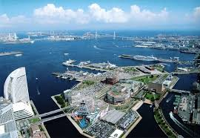
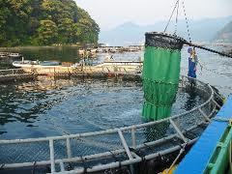
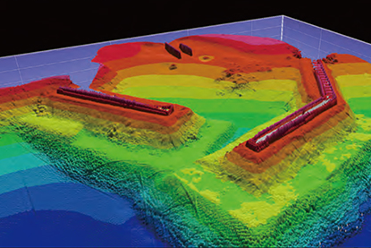
なぜ、民間企業が海洋生態系モデル？
環境コンサルタント会社が海洋生態系モデルを持っている
なぜ？→生態系モデルを使わなければならない仕事があるから
ニーズ：海洋開発、環境政策、水産振興の施策実行に先立って、
事業による海洋環境への影響や改善効果を予測評価したい
発注元：国土交通省、環境省、地方自治体、
電力会社、製造業

Slide 5
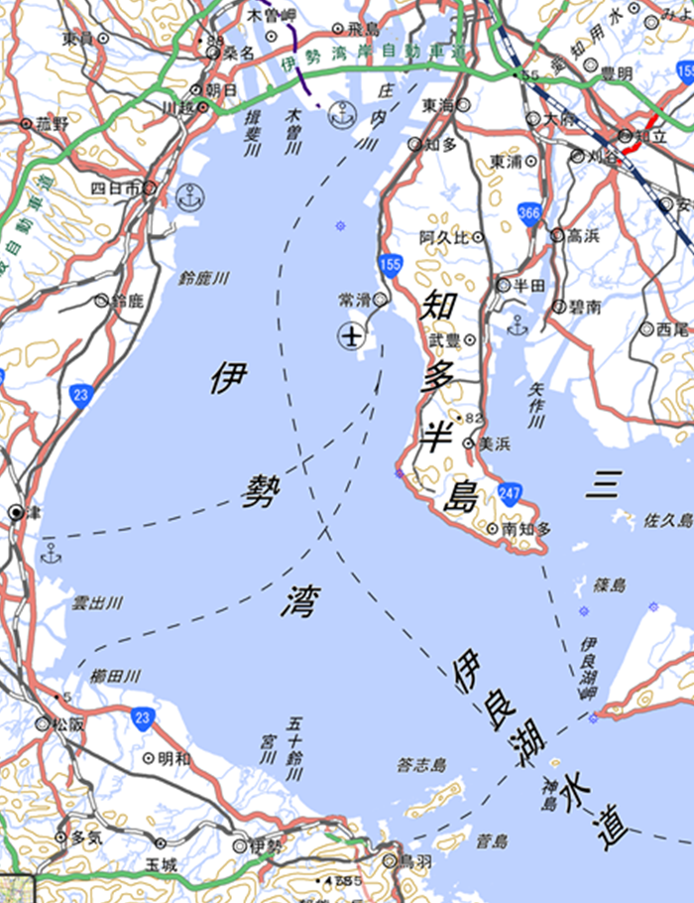
業務の例―国土交通省
港湾開発による影響の把握（環境アセスメント）
業務例：「名古屋港新土砂処分場漁業影響検討」
名古屋港で発生する浚渫土砂の新処分場
建設（埋立）による、周辺および伊勢湾
全体への漁業影響検討
→影響評価のための海洋生態系モデル
新土砂処分場
候補地
アサリ漁獲量
事業実施までの手続き

Slide 6
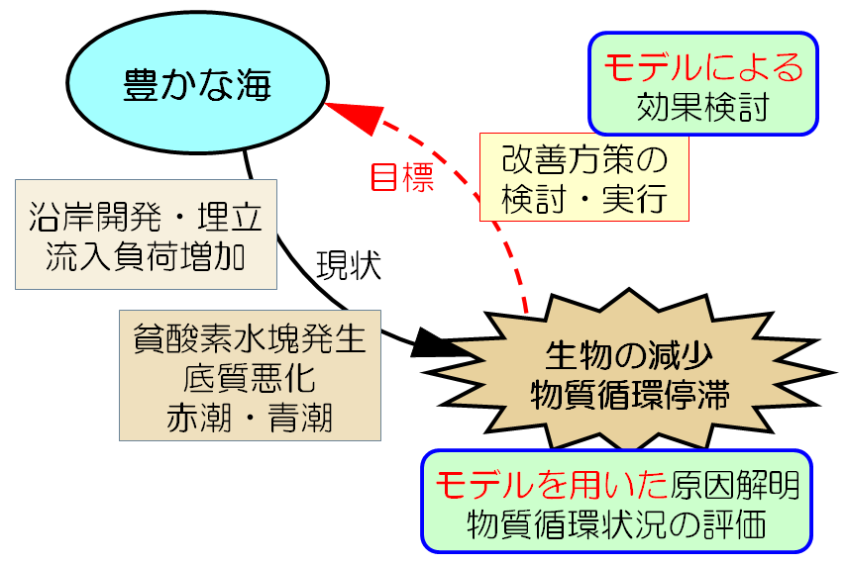
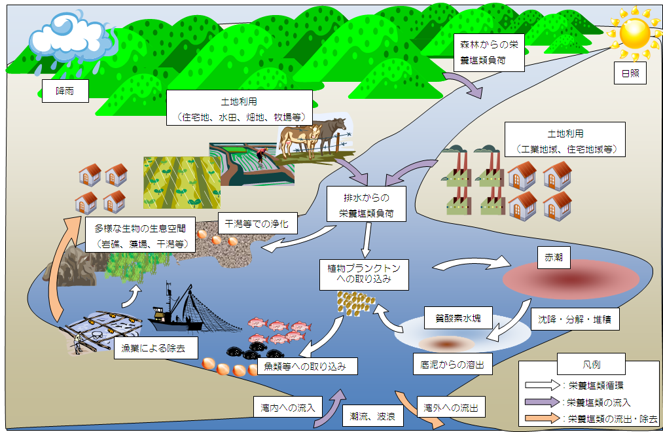
業務の例―環境省
高度経済成長期以降、閉鎖性海域では 環境悪化の負のスパイラル
問題：貧酸素水塊、底質悪化、 □ 赤潮・青潮etc
総量規制（負荷削減）等の施策 →豊かな海の回復には至らず
業務例：
「海域の物質循環健全化計画」
問題が生じている閉鎖性海域の物質循環
バランスを健全化するための管理方策
（例：干潟造成、底泥耕耘、排水管理…）
の効果をモデルで事前に計算し、選定
→原因解明、施策選定・評価のための
海洋生態系モデル

Slide 7
モデルに求められるスペック
ニーズ | 必要事項
港湾や海岸の細かな構造を考えたい | ・沿岸域を対象としたモデル ・水平格子間隔 最小数10～100m ・鉛直格子間隔 数10cm～数m
事業による湾全体への影響・効果を知りたい | ・湾全体を解く ・水平格子ネスティング
貧酸素水塊を考えたい | ・酸素消費に関わる項目（溶存酸素濃度、栄 養塩、プランクトン、底泥）を解く
対象生物種の生息量への影響評価・予測をしたい | ・対象生物種(アサリ、カキ、海草…)を解く
二枚貝や藻類の水質浄化量を評価したい
河川・工場・発電所・下水処理場の負荷を考えたい | ・Ｃ、N、Pの負荷を考慮 ・有機物の易分解性、難分解性を考慮 ・取排水を考慮
施策の予測・評価をしたい | ・感度解析を行う ・施策に応じてモデルのソース修正が必須 （ブラックボックスモデルでは不可）

Slide 8
２．沿岸域物質循環モデル

Slide 9
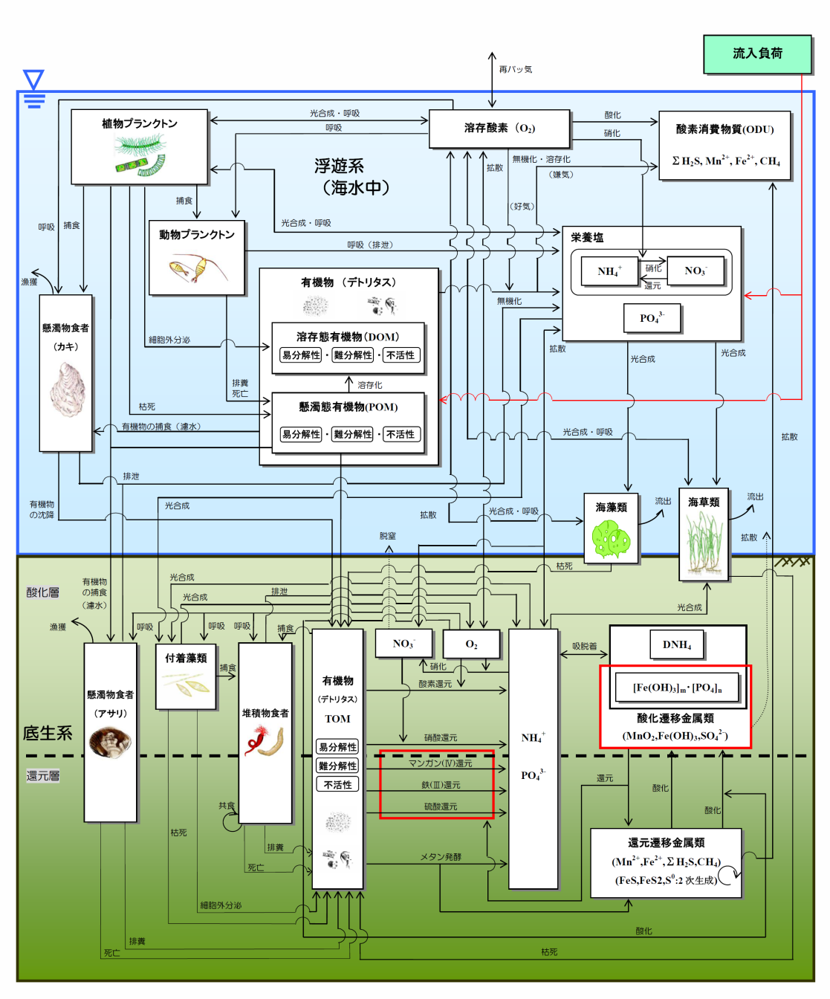
沿岸域物質循環モデルの概要①
プランクトン
酸素消費
浮遊系-底泥系-生態系結合モデル
・メッシュ間隔：数10～数100m
・底泥系、生態系はボックスモデル
特筆すべき出力項目
・溶存酸素の挙動
・物質循環フラックス
・底層水と底泥間の物質交換量
・底泥内の物質の挙動
・二枚貝、カキ等の成長死亡
計算項目や追加機能は海域によってカスタマイズ
・植物プランクトンのサイズ分割
・ノリ等の追加
・有害物質（H2S等）による生物死亡
港湾開発による影響の把握
浮遊系
（海水中）
養殖カキ
藻類
↓堆積・溶出↑
堆積
物食者
二枚貝
底泥
底泥内有機物
間隙水中栄養塩
酸化還元過程
物質循環模式図

Slide 10
沿岸域物質循環モデルの概要②
底泥系
・鉛直多層
（例：10cmまで10層、表層ほど密）
・有機物の無機化に対して、酸素還元条
件に応じた段階的酸化分解を考慮
・底上水とのやり取り
(付着藻類の変化量) ＝(光合成)ー(細胞外分泌)ー(呼吸) ー(枯死)ー(堆積物食者による捕食)
(懸濁物食者カキの変化量) ＝(濾水摂食)ー(排糞)ー(呼吸)ー(死亡)ー(漁獲)
(堆積物食者の変化量) ＝(摂餌)ー(排糞)ー(呼吸)ー(死亡)ー(被食)
(海草類の変化量) ＝(光合成)ー(呼吸)ー(枯死)
底泥サブモデルの化学反応過程
生態系
・生物量は炭素換算現存量モデル
・生活史モデルではない
・生物の死亡に貧酸素水塊の影響
を考慮
生物サブモデルの基礎式

Slide 11
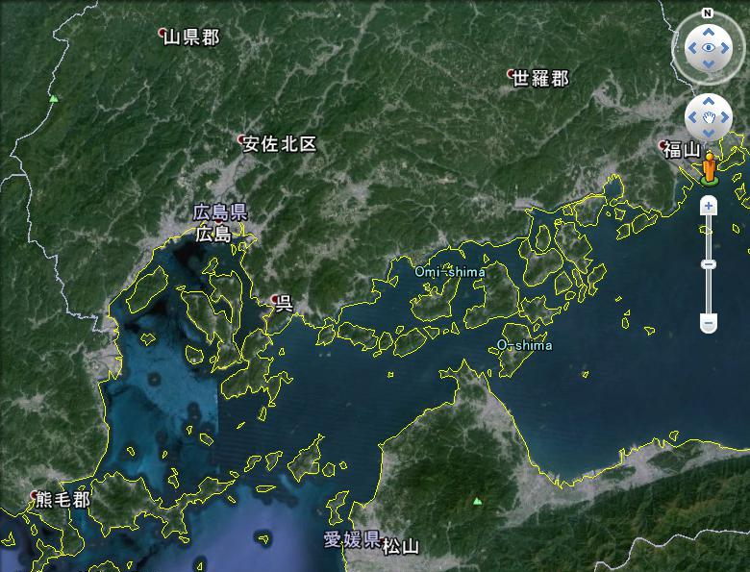
底泥と生物の関係―三津湾
三津湾（瀬戸内海、広島県）
現状
・カキ養殖による有機物沈降過多により、直
下の底泥が悪化、H2S発生、堆積物食者死亡
・湾全体では貧栄養
→物質循環の局在化・停滞
→底泥・底生生物を解くことで、H2S発生
と堆積物食者の死亡を計算
広島県
三津湾
広島湾
燧灘
愛媛県
カキの排糞によって有機物多
H2S発生
物質循環の滞り

Slide 12
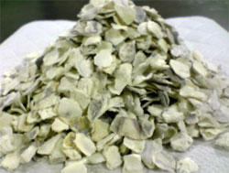
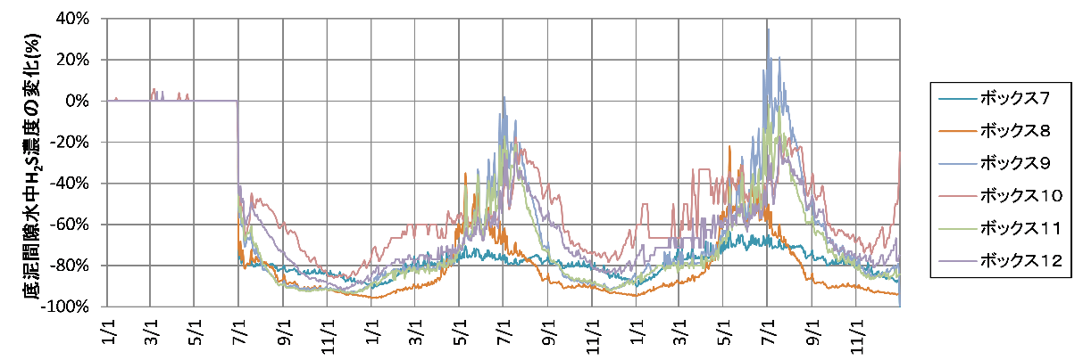
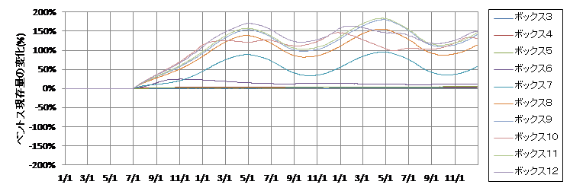
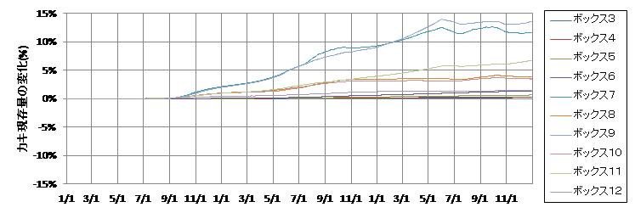
底泥と生物の関係―三津湾
対策案：焼成カキ殻の
底泥へのすき込み
→狙い：H2S吸着効果による
物質循環改善
⇒堆積物食者が大幅増加、
底泥中の有機物の分解促進され
溶出、カキ増加
＝物質循環の改善
焼成カキ殻を
底泥へすき込む
広島県
H2S吸着効果
底泥間隙水中H2S濃度の変化
堆積物食者現存量の変化
カキ現存量の変化
H2S
60～80%減
愛媛県
有害物質減少
堆積物食者
～180%増
底泥中有機物分解増→溶出
カキ
～13%増

Slide 13
物質循環フラックス―有明海
栄養塩、プランクトン等のフラックスを計算
⇒物質循環の解明
エスチュアリー循環に従って湾奥→湾口
湾奥ほど動物ﾌﾟﾗﾝｸﾄﾝによる捕食が支配的
クロロフィルaの水平移流フラックス、生化学フラックス

Slide 14
貧酸素水塊と底泥―有明海
有明海の問題：貧酸素水塊の発生による二枚貝の漁獲量激減
出水に伴う成層強化で、小潮期に貧酸素水塊形成
有明海湾奥西部の貧酸素水塊の形成には、底泥による酸素消費が効く
大規模出水
成層強化＝海面からの酸素供給減
小潮期底層で貧酸素
底泥による酸素消費→貧酸素化

Slide 15
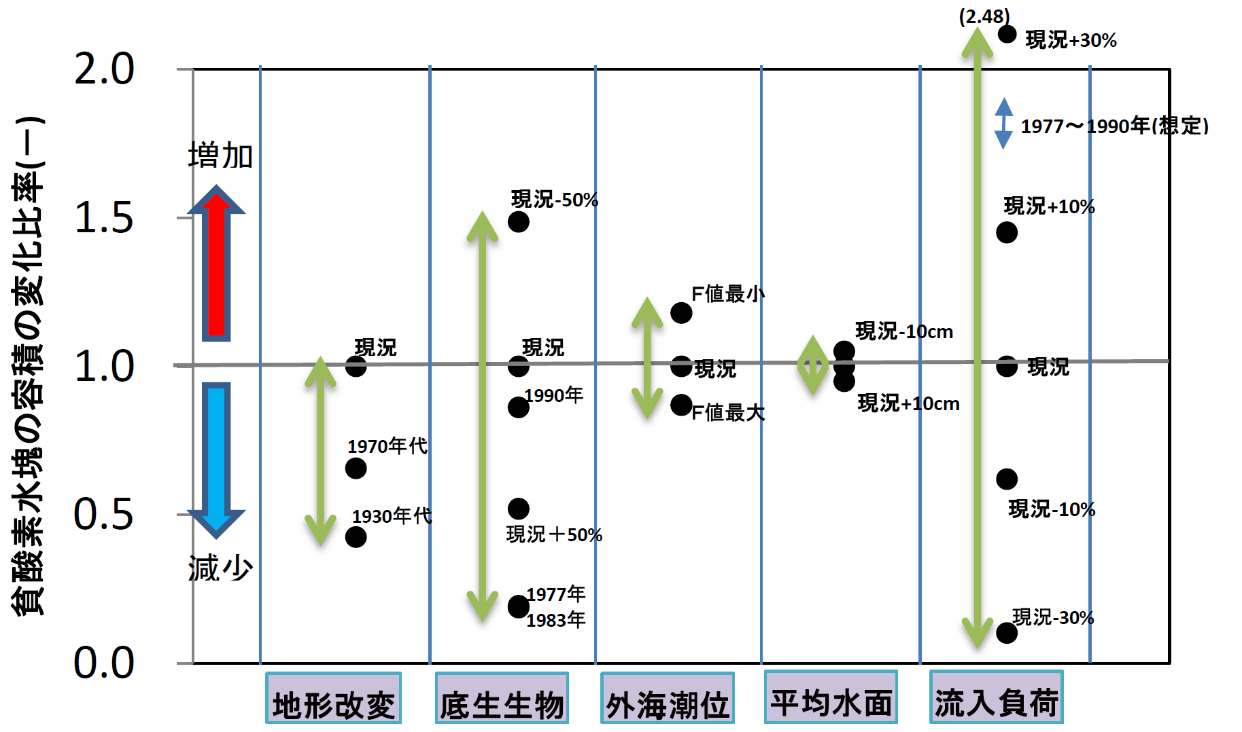
貧酸素水塊の感度解析―有明海
感度解析により、有明海の貧酸素水塊への各要素の影響を把握、
取るべき改善方策を検討
底生生物を増加させる方策が効果的
⇒底生生物量現況+50%で貧酸素水塊半減
⇒生息場の創生（覆砂、鉛直護岸の傾斜化など）
地形改変により悪化
底生生物増で改善
流入負荷減で改善
感度解析による貧酸素水塊の容積変化

Slide 16
３．民間の生態系モデル業界の
現状、連携、今後

Slide 17
民間の沿岸生態系モデル事業の今後
ニーズの高度化
・高次生物（魚類）の予測 →計算項目の追加
・生物量の増減予測の高精度化 →パラメータの改善
・より細かな領域の予測 →格子小さく、非静水圧モデル
・台風などのイベントに対する生態系の応答
近未来（数日～数か月）の生物量・貧酸素・赤潮予報
気候変動の影響予測
→大気モデル、外洋モデルとの結合
・深海開発 →深海特有現象のモデル化
問題点
・モデル入力条件／再現性検証のための現場調査データへの
要求も高くなる

Slide 18
民間企業の海洋生態系モデル業界の現状
民間企業の海洋モデル
・モデルの種類：波浪、津波、流動、水質、生態系
・環境／建設コンサルタント、ゼネコン、海洋開発、気象会社…
⇒生態系モデルを扱うのは、環境コンサルタントだけ？
水質／生態系モデルの現状
・市場 ：5億円／年程度（１業務＝100万～数千万）
・従事者数：数社、50人程度
海洋生態系モデルの重要性は増
・以前の業務は水質（保存系）までが主流
→生態系評価まで求める業務が増えた
・人手不足（専門を活かした就職先としての受け口）
・特に、モデルを作れる人材

Slide 19
研究者と民間環境コンサルの連携
得意分野を活かした連携
コンサル ＝ 底泥、底生生物、陸域負荷、港湾、ﾛｰｶﾙｽｹｰﾙ
研究者 ＝ 魚類、気候変動、大洋スケールetc…
では、連携の形は？
①共同研究グループで研究費獲得
②研究者サイドからコンサルへ業務委託
③コンサルから研究者へ委託（社内研究開発）

Slide 20
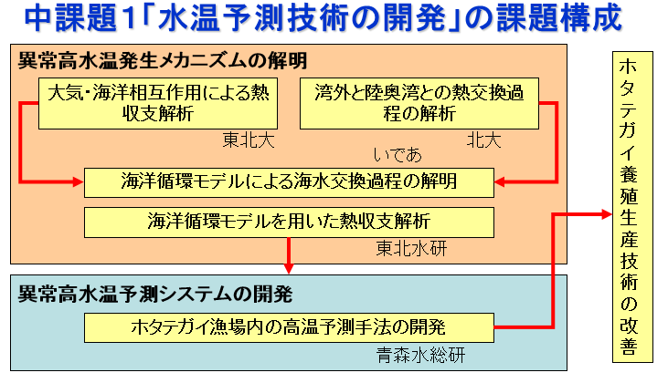
①共同研究グループで研究費獲得
連携の例：農林水産省 競争的資金
「新たな農林水産政策を推進する実用技術開発事業」
研究課題：猛暑時のホタテガイへい死率を低減する
養殖生産技術の開発

Slide 21
②研究者サイドからコンサルへ業務委託
独立行政法人からのモデル構築依頼
構築したモデルを納品

Slide 22
③コンサルから研究者へ委託（社内研究開発）
今後事業拡大や新規事業が見込まれる技術について、 コンサル企業の研究開発予算で技術開発
例：大学研究者へ業務委託、共同で調査・分析・モデル開発実施
メリット
研究者 ：研究費獲得、技術獲得、論文発表
コンサル：新規業務受注、技術獲得、実績作り、人材育成
当然、事業化見込みのある研究に限られる

Slide 23
まとめ
環境コンサルタント業界では、国交省・環境省等のニーズに対応するため海洋生態系モデルを取り扱う
沿岸域数10mメッシュ、底泥、河川、工場排水、貧酸素、二枚貝を考慮する必要
⇒沿岸域浮遊系-底泥系-生態系結合モデル
底生生物、底泥を介した物質循環、貧酸素水塊の計算が可能
今後は魚類の追加、生物パラメータの精度向上、外洋・気象モデルとの結合へ？
研究者と環境コンサルの連携の形
①共同研究グループで研究費獲得
②研究者サイドからコンサルへ業務委託
③コンサルから研究者へ委託（社内研究開発）
積極的な連携促進と海洋生態系モデルコミュニティへの貢献を 望んでいます

